Slide 1
Programação orientada a objetos
Professor Thiago Souza Xavier

Slide 2
Objetivo
Operadores relacionais e lógicos.

Slide 3
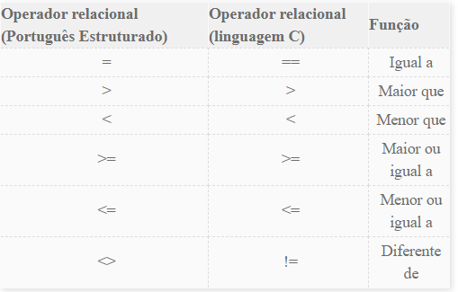
Operadores Relacionais
Uma condição é o estabelecimento de uma relação lógica entre dois elementos (variável x variável ou variável x constante).

Slide 4
Exemplo de operadores relacionais
Expressão:
a = 5 e b = 6
Operação | Resultado
a > b
a >= b
a < b
a <= b
a == b
b > a
b >= a
b < a
b == a

Slide 5
Exemplo de operadores relacionais
Operação | Resultado
x == y | Verdade se x for igual a y
x != y | Verdade se x for diferente que y
x < y | Verdade se x for menor que y
x > y | Verdade se x for maior que y
x <= y | Verdade se x for menor ou igual a y
x >= y | Verdade se x for maior ou igual a y

Slide 6
Vamos praticar!
Expressão:
a = 5 e b = 6
Operação | Resultado
x == y | falso
x != y
x < y
x > y
x <= y
x >= y

Slide 7
Exemplo de operadores em Java
...
System.Out.printf("%d %d", 5 < 6, 6 > 5 );
...
A saída produzida pela instrução será 1 e 0

Slide 8
Operadores lógicos
São utilizados para uma mesma tomada de decisão que necessite de mais de uma condição. Também são conhecidos como operadores booleanos.
Operadores lógicos (português) | Operador lógico Java | Função
e | && | Conjunção
ou | || | Disjunção
não | ! | Negação

Slide 9
Operadores lógicos
Operador lógico | Resultado
!x | verdade se e só se x for falso
x && y | verdade se se só se x e y forem iguais
x || y | verdade se x ou y forem verdades

Slide 10
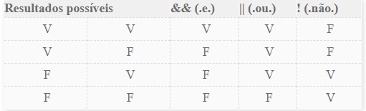
Tabela verdade

Slide 11
Exemplo operadores lógicos
Expressão :
var x = 2;
var y = 3;
Operação | Resultado
x == 2 && x != 3 | Verdadeiro
x == y || x = 2 | Verdadeiro
x == y || x > y | Falso
x < y && x == y | Falso
y > x && x < y | Verdadeiro

Slide 12
Vamos praticar!
Expressão :
var x = 1;
var y = 4;
Operação | Resultado
x == 2 && x != 3
x == y || x = 2
x == y || x > y
x < y && x == y
y > x && x < y

Slide 13
Exercícios
Resolver a primeira lista de exercícios.

Slide 14
Objetivos
Operadores de comparação;
Estrutura de decisão;
Notes:
Em 1991 iniciou-se o projeto, mas o surgimento se deu em 1995.

Slide 15

Instrução if
If (se) é uma estrutura de decisão que tem o objetivo de testar se uma condição é verdadeira (CONVERSE, T. & PARK, J., 2005), a sintaxe do if é relativamente simples, como podemos ver abaixo:

Slide 16
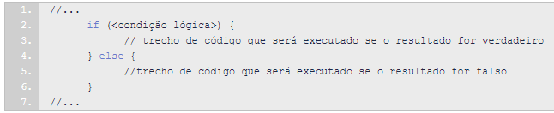
Estrutura de condição if
O if..else é a forma mais simples de fazermos o controle de fluxo de execução do programa;

Slide 17
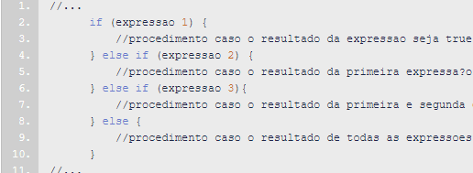
Estrutura de condição if..else
Podemos, também, ter mais de um else caso a segunda condição também não seja atendida, da seguinte forma (Teruel):

Slide 18
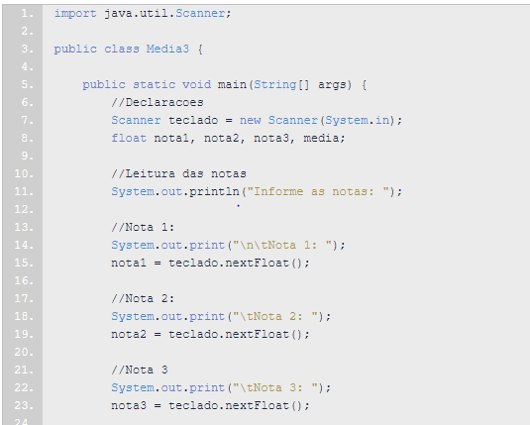
Exemplo media
Para exemplificar, vamos programar um controle de fluxo que calcula a média de três notas, contudo pega apenas as duas maiores para o cálculo

Slide 19
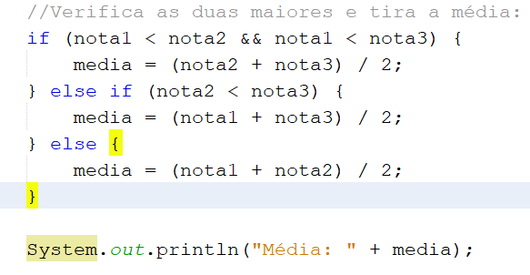
Exemplo media

Slide 20

A instrução If..Else
O else é um complemento da instrução if. Se a condição verificada for falsa, damos outra opção.

Slide 21
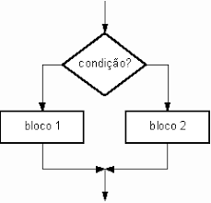
Estrutura de condição if

Slide 22
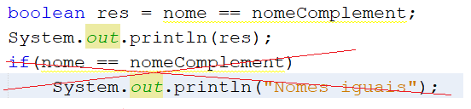
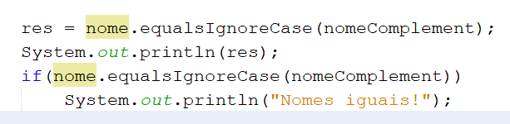
Comparar String
Operadores convencionais não funcionam;
Para comparar Strings, utilizamos o método equals ou equalsIgnoreCase

Slide 23
Vamos praticar
Receba dois nomes, compare-os e informe aos usuários se são iguais ou diferentes. Utilize o exemplo de comparação equalsIgnoreCase.

Slide 24
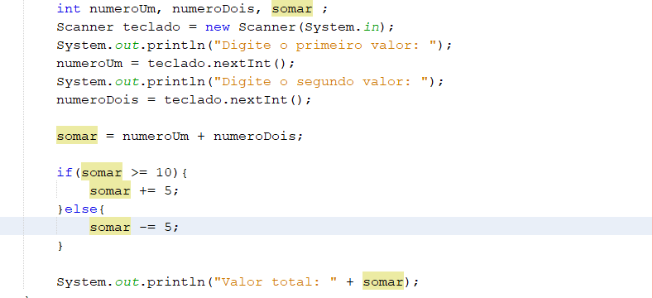
Exemplo 1
Receba dois valores inteiros, caso a soma dos valores seja maior ou igual a 10, adicione mais 5, caso seja menor, subtraia 5 e apresente o resultado na tela.

Slide 25
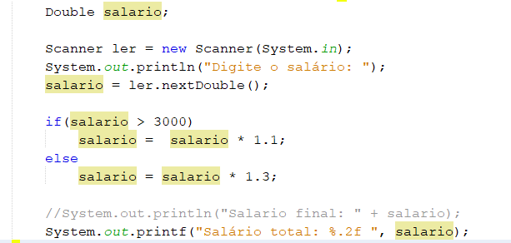
Exemplo 2
Leia o salário de um funcionário, caso ele ganhe até 3000, acrescente 30% ao seu salário, acima de 3000, acrescente apenas 10%.

Slide 26
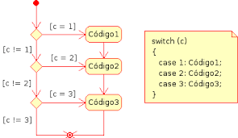
Próxima aula
Estrutura de seleção switch

